Slide 1



Межрегиональный туристский маршрут
Государева дорога
Экспертный тур: 8 – 13 октября 2020 года
Регионы:
Московская область Тверская область Новгородская область Ленинградская область
Продолжительность: 6 дней/5 ночей
Маршрут представляют:
Выскубова Надежда (Министерство туризма Тверской области)
Анастасия Пермякова (туристическая фирма «Вокруг Света»)

Slide 2

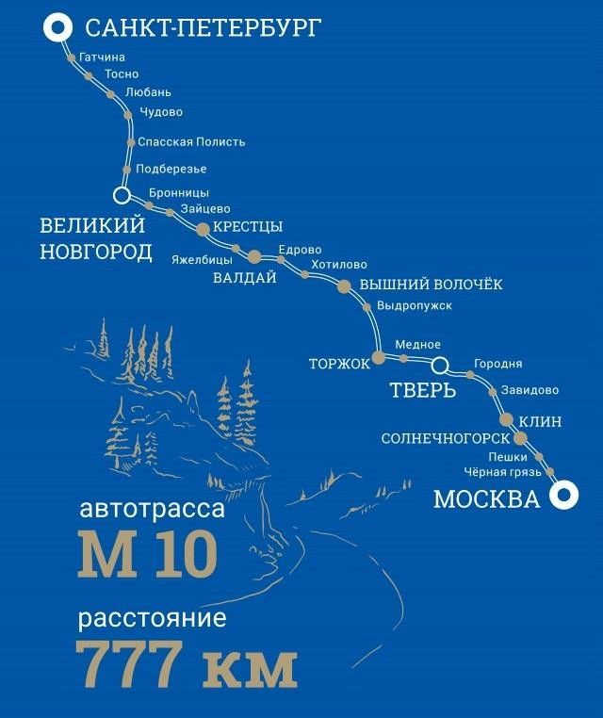
Карта туристского маршрута
день
г. Москва
г. Солнечногорск
г. Клин
день
г. Клин г. Тверь 3 день
г. Тверь г. Торжок
г. Вышний Волочек
день
г. Вышний Волочек г. Валдай
г. Великий Новгород
день
г. Великий Новгород
г. Любань
г. Тосно
день
г. Тосно
г. Гатчина
г. Санкт-Петербург
Общий километраж: 777 км
Вид трассы:
Федеральная
Вид маршрута: линейный
Количество переездов: 14
Количество отелей: 5
(2*,3*,4*)
2

Slide 3
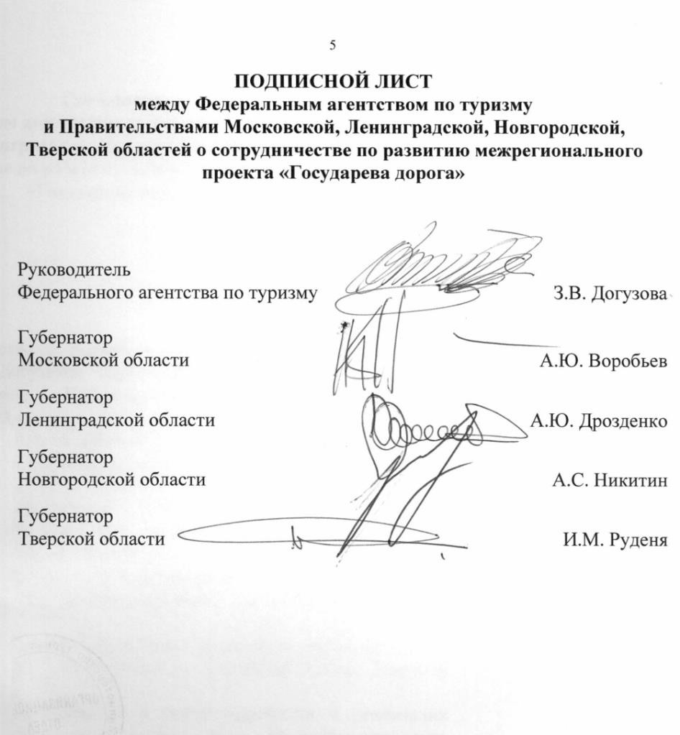
Информация о маршруте
Маршрут разработан в 2019 году
Соглашение о сотрудничестве по
развитию и продвижению
межрегионального проекта «Государева дорога» между руководителем Ростуризма и губернаторами Московской, Тверской, Новгородской, Ленинградской областей
№ 2710 от 06.06.2019
Состав маршрута – лучшие бренды 4-х регионов
Всесезонность – организация туров круглый год
Концептуальность объектов туристского показа
30 экскурсий/ 24 объекта турпоказа / 6 интерактивов
Новые объекты в составе маршрута (в рамках господдержки регионов)
Музей золотного шитья и мастерская набойки по ткани
3

Slide 4
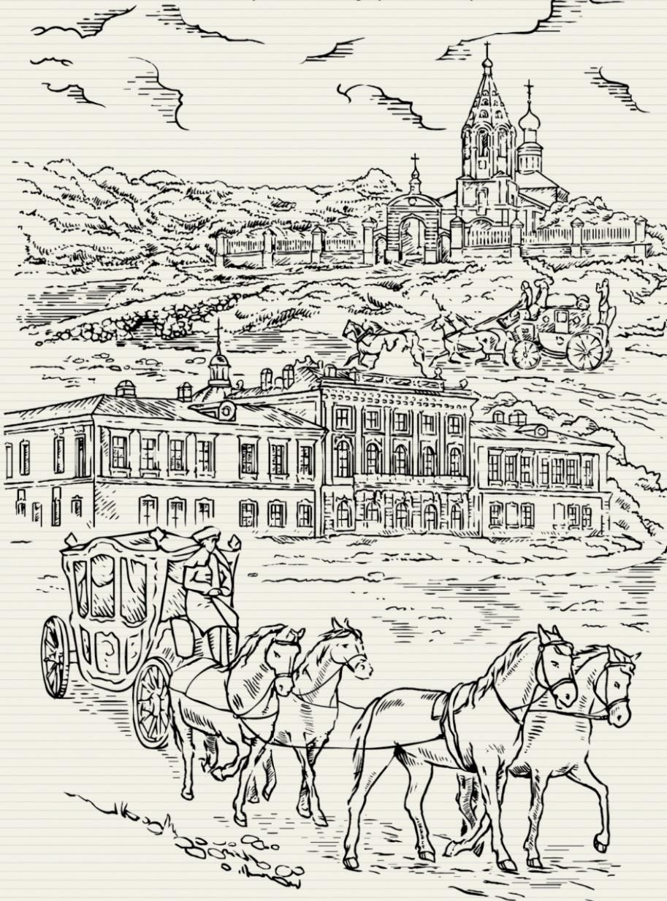
Идеология туристского маршрута
Москва – столица современной России, Санкт-Петербург – столица Российской Империи.
Между столицами – ГОСУДАРЕВА ДОРОГА –
первый маршрут для путешествий!
777 км ИСТОРИИ
4

Slide 5


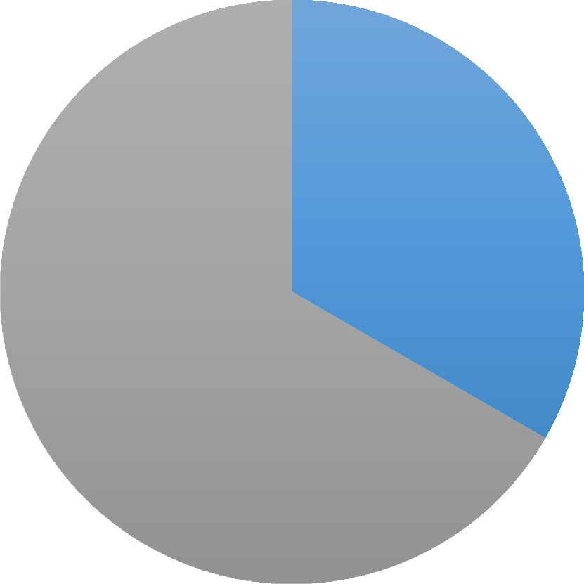


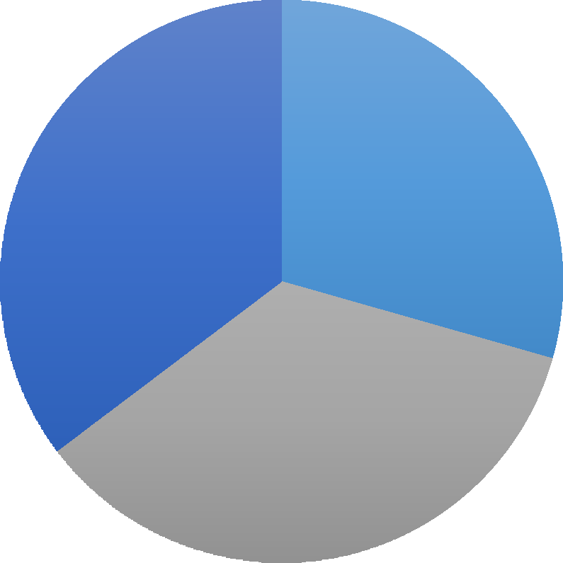

Информация о туроператорах
и вовлечённых туристских объектах
Туроператоры
Вовлечённые туристские объекты
Отели – 5
Федеральные – 4
Сувенирные
магазины – 6
Региональные – 8
Рестораны – 6
5

Slide 6
Туроператоры, участники консорциума
МОСКОВСКАЯ ОБЛАСТЬ
«Вокруг Света» vs-travel.ru
НОВГОРОДСКАЯ ОБЛАСТЬ
«Волхва» volchkva.ru
«Стиф» stif.novcity.ru
ТВЕРСКАЯ ОБЛАСТЬ
«Ника» nikatver.ru
«Феръкада» ferkada-tver.ru
«Радуга» radugatver.ru
«Август» avgusttur.ru
«Комильфо» golden-way.ru
ЛЕНИНГРАДСКАЯ ОБЛАСТЬ
«Невские сезоны» nevaseasons.ru
«Фаворит» favorit-global.com
«Тари Тур» tarispb.ru
«Петротур» petrotour.ru
6

Slide 7


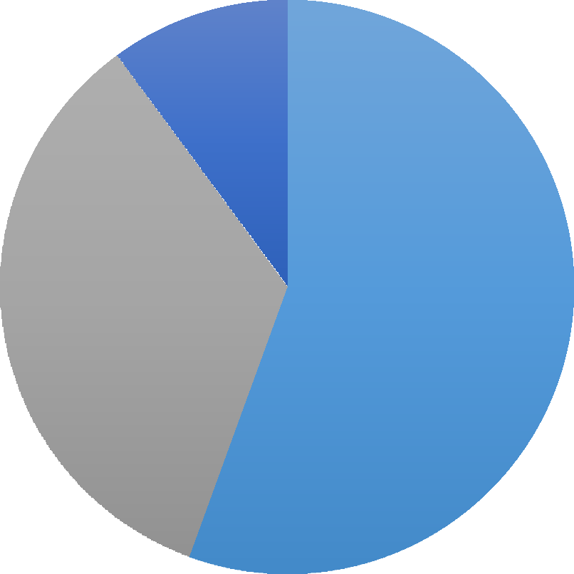

Целевая аудитория и портрет туриста
Целевая аудитория
Молодые люди (18+) – 10%
Портрет туриста*:
Люди среднего и старшего
возраста (45+)
Семьи с детьми (6+)
Вид туризма: культурно-познавательный
*Согласно данным, представленным по результатам опроса путешественников Яндекс.Взгляд
Люди среднего и старшего возраста (45+) – 55%
Семьи с детьми (6+) –
35%
7

Slide 8
Показатели ожидаемого турпотока
Ожидаемый турпоток в 2021 году:
организованных туристов (контрактинг) – 560 чел.
организованных туристов (иное) – 2880 чел.
индивидуальных туристов – 17 200 чел.
Итого: 20 640 чел.
Итого к 2025 году: 71 540 чел. (организованные и индивидуальные туристы)
67,0
71,5
35,5
60,7
20,6
2021 2022 2023 2024 2025
Организованные и индивидуальные туристы (тыс. чел.)
1700,0
Сквозной турпоток: + 300 000 чел. ежегодно
1500,0
Итого к 2025 году: 1,7 млн чел.
700,0
1200,0
Методы увеличения турпотока:
Выход на экспорт услуг
Повышение узнаваемости бренда
Модернизация инфраструктуры
400,0
2021
2022 2023 2024
Сквозной турпоток (тыс. чел.)
2025
8

Slide 9

Необходимый объём финансирования
Продвижение проекта – 4 млн руб. (ежегодно)
Субсидирование туроператоров-участников проекта –
3 млн руб. (ежегодно)
Знаки туристской навигации на трассах М-10 и М-11 – 10 млн руб. (общий объём, единоразово, 57 знаков)
Участие в международных туристских выставках – 14 млн. руб. (ежегодно)
Софинансирование инфраструктурных проектов по маршруту– 40 млн руб. (ежегодно)
Проведение информационных туров – 1,0 млн руб.
(ежегодно)
Сроки реализации: 2021-2025 годы
Необходимый объем финансирования: 200 млн руб.
9

Slide 10
SWOT-анализ
Слабые стороны
Недостаточное количество объектов придорожной инфраструктуры и знаков туристского ориентирования
Недостаточная развитость доступной среды и адаптация маршрута для путешествия с домашними животными
Угрозы
Низкий спрос в связи с санитарно-эпидемиологической
ситуацией в мире
Конкуренция с выездным рынком
Возможное повышение стоимости перевозки и
отдельных услуг
Негативные изменения в экономике = замедление
Сильные стороны
Региональные бренды в одном маршруте
Повышенный спрос на внутренний туризм
Логистический комфорт, транспортная
доступность
Туры-конструкторы
1 путешествие = 4 региона
Возможности
Увеличение туристского и экскурсионного потока
Развитие инфраструктуры маршрута Повышение узнаваемости регионов Межрегиональное сотрудничество Повышение среднего чека гостя
темпов реализации инфраструктурных проектов
10

Slide 11
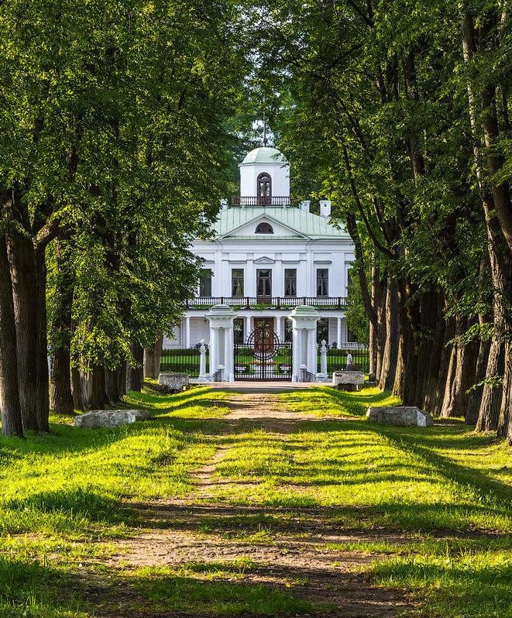
Основные объекты показа: Московская область
Парково-усадебный ансамбль «Середниково»
Путевой дворец в г. Солнечногорск
Музей-заповедник А. А. Блока «Шахматово»
Дом-музей П.И. Чайковского
* Размещение: отель «Клинское подворье» 3*
11

Slide 12
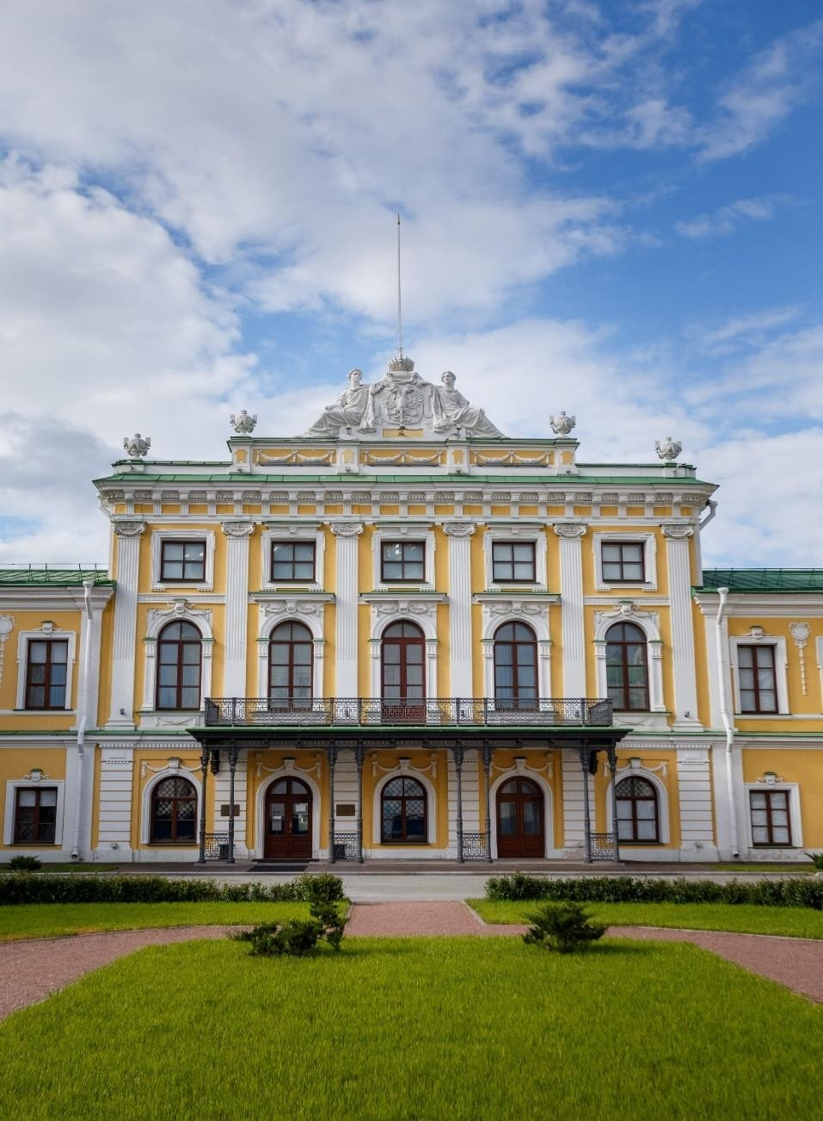
Основные объекты показа: Тверская область
Тверской Императорский дворец Императорские комнаты ж/д вокзала (г. Тверь) Музей золотного шитья (г. Торжок)
Музейный комплекс «Гостиница Пожарских» Музей А. С. Пушкина (г. Торжок)
Музей «Дом пояса» (г. Торжок)
Вышневолоцкий краеведческий музей
Ж/д вокзал на ст. Куженкино (Бологовский р-н)
*Размещение:
отель «Оснабрюк» 4*/ «Тверь Парк Отель» 3* (г. Тверь), гостиница «Березка» 2* (г. Вышний Волочек)
12

Slide 13
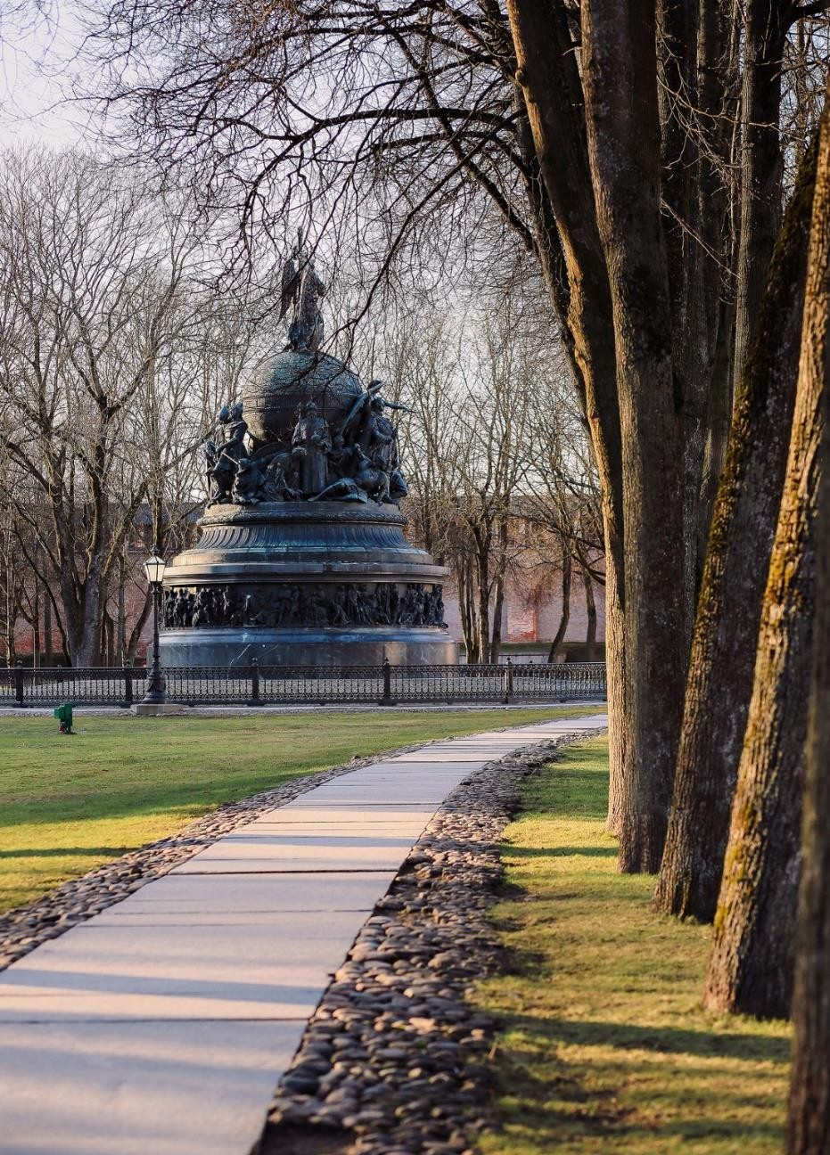
Основные объекты показа: Новгородская область
Валдайский Иверский монастырь
Колокольный центр (г. Валдай)
Музей уездного города (г. Валдай)
Крестецкий краеведческий музей
Ярославово дворище Новгородский кремль Исторический музей
*Размещение: отель «Садко» 3* (г. Великий Новгород)
13

Slide 14
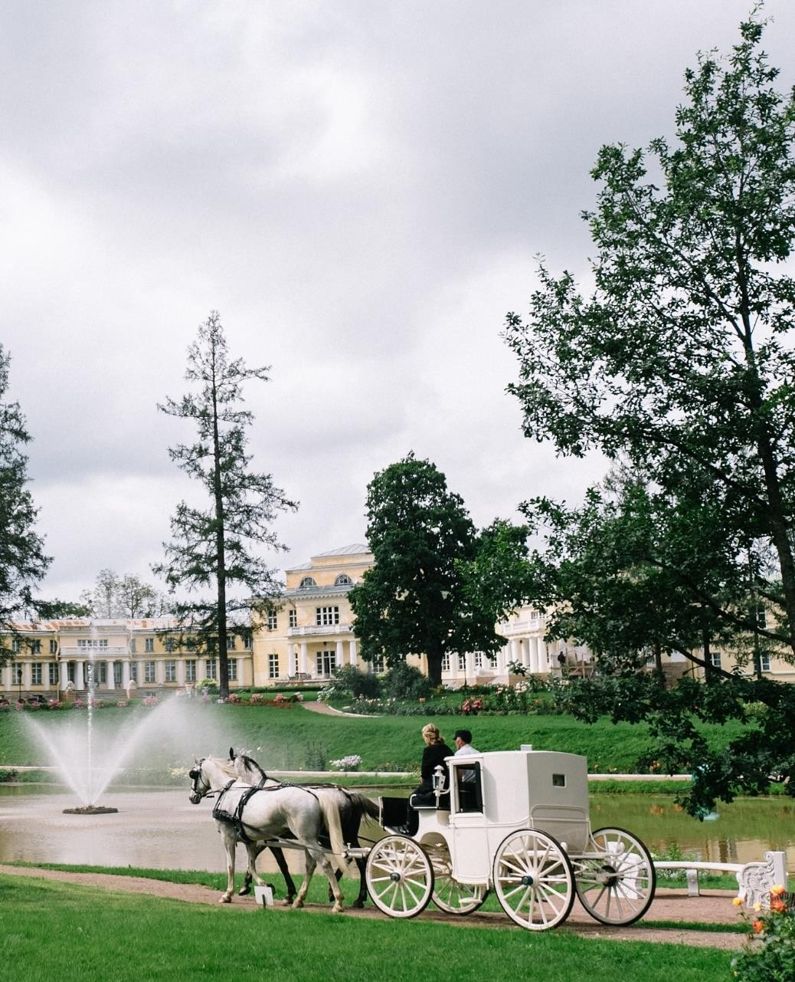
Основные объекты показа: Ленинградская область
Храм Петра и Павла (г. Любань)
Усадьба «Марьино»
Тосненский историко-краеведческий музей
Гатчинский дворцово-парковый комплекс Большой Гатчинский дворец Приоратский дворец
*Размещение: отель «Тосно» 3* (г. Тосно)
14

Slide 15
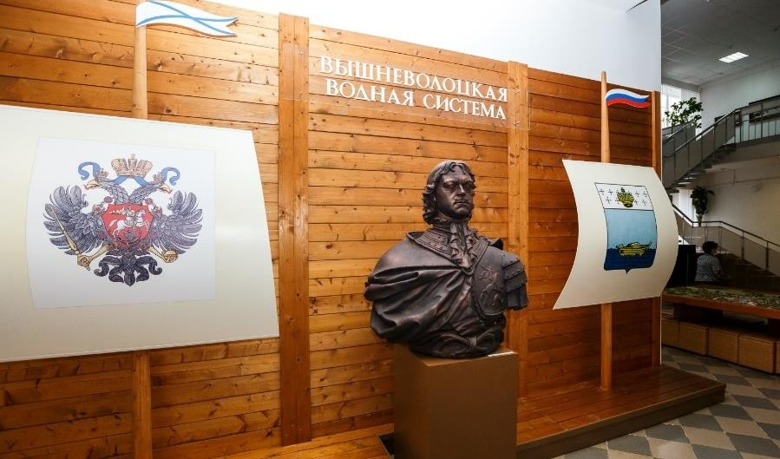
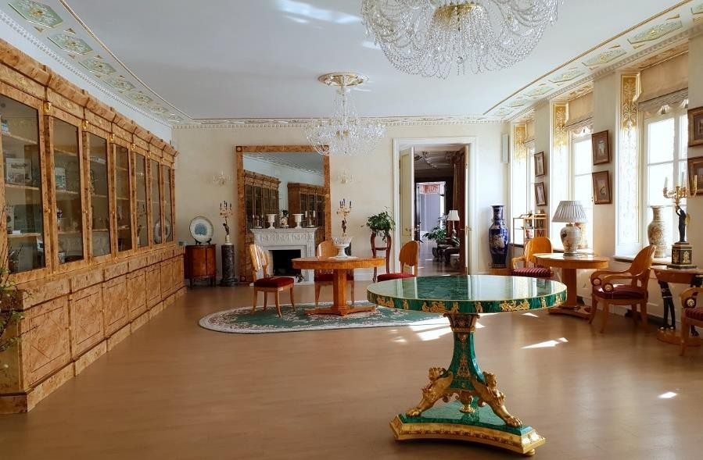
Планируемые даты и стоимость туров
Даты планируемых заездов в 2021 году
2 – 7 января 1 – 5 мая 12 – 17 июня 15 – 20 июля*
19 – 24 августа 4 – 9 ноября 14 – 19 октября 16 – 21 сентября
Стоимость тура на одну персону – 26 900 руб.
Включено:
Транспортное обслуживание по программе
Проживание в отелях 2-4*
Питание – 5 завтраков
30 экскурсий
Сопровождение профессионального гида
*Заезды состоялись, около 150 организованных туристов посетили маршрут
15

Slide 16
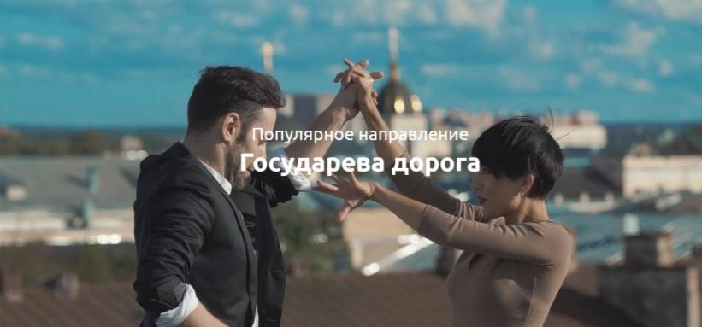
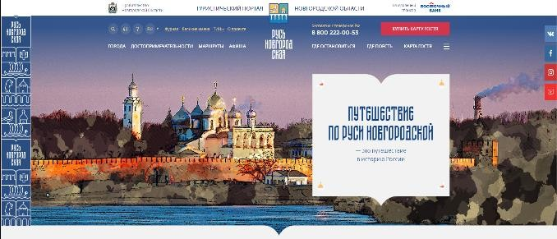
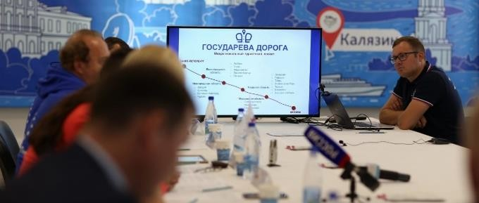
Маркетинговая стратегия
Интернет (туристские порталы, социальные сети, промо-ролики)
СМИ (печатные издания, теле-радио)
Наружная реклама (билборды)
Брендированная линейка сувенирной продукции
Инфотуры и travel блогтуры
Участие в туристских выставках
Пресс-конференции и тематические сессии
16

Slide 17
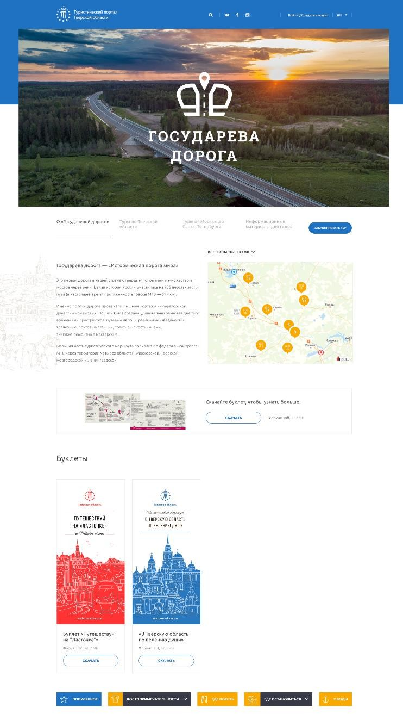
Итоги - 2020
Формирование турпродукта по конкурентной стоимости
Размещение маршрута на туристских порталах регионов
Контрактование туроператоров, график туров - 2021
Адаптация тура для индивидуальных туристов и караванеров
Единый методологический центр – подготовка и повышение
компетенций экскурсоводов-групповодов
Патентирование товарного знака «Государева дорога»
Информационные туры для туроператоров
Блог-туры
Общий промо-ролик по маршруту
Полиграфическая продукция – общая карта маршрута,
рекламная кампания в печатных СМИ
17

Slide 18
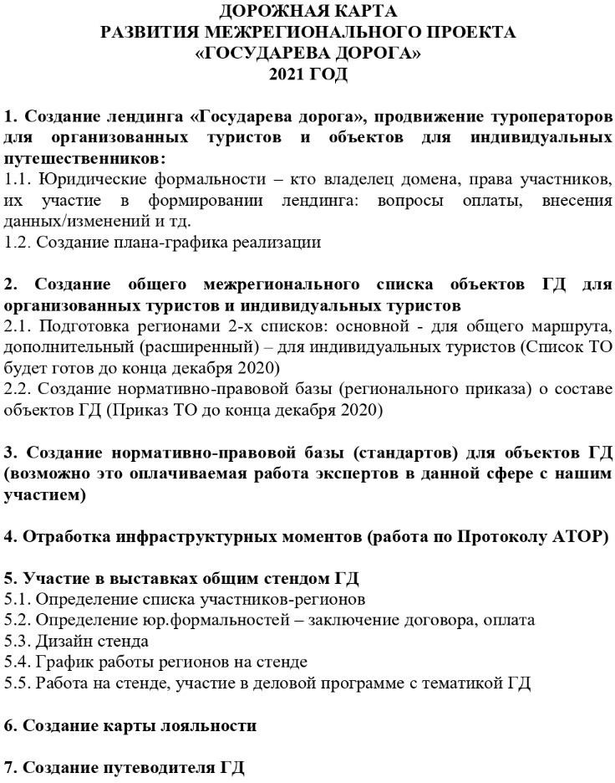
Планы - 2021
Разработка единого лендинга – 2 раздела (организованный и индивидуальный сегменты)
Создание нормативно-правовой базы (стандартов) для объектов-участников проекта
Совершенствование инфраструктуры
(рекомендации по итогам Экспертного тура)
Участие в турвыставках с единым стендом
Издание путеводителя по маршруту (бумажный + электронный формат)
18

Slide 19
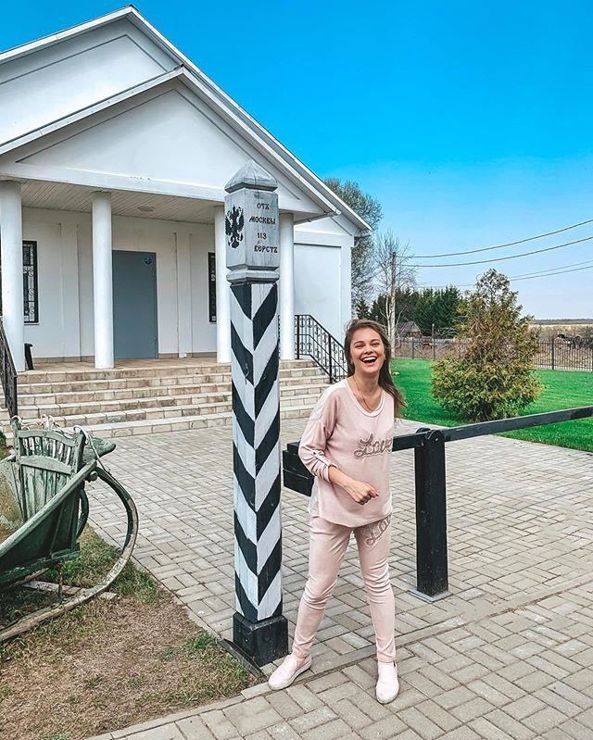
Инновации
Взаимодействие профильных Министерств и туристского бизнеса 4-х регионов
Введение единого символа объектов – верстовые столбы с QR- и VR-кодами
Разработка единых стандартов качества для объектов-участников и экскурсоводов
Контрактование туроператорских компаний
Федеральные т/о + Региональные т/о +
Агентская сеть +
Объекты размещения, питания, турпоказа = Конкурентная стоимость турпродукта
19

Slide 20




Контакты:
Министерство инвестиционной политики Новгородской области Тел.: +7 (8162) 70-01-16, доб. 3000
novgorod.travel
#русьновгородская #станьчастьювеликого
Комитет по культуре и туризму Ленинградской области
Тел.: +7 (812) 539-42-57
lentravel.ru
#lentravel
Министерство туризма Тверской области
Тел.: +7 (4822) 32-14-16
welcometver.ru #welcometver
Комитет по туризму Московской области
Тел.: +7 (498) 602-28-22
welcome.mosreg.ru
#туризмо #нашеподмосковье
Благодарим за внимание!
Путешествуйте по Государевой дороге!
21

